Slide 1

氧化铝陶瓷金属化外壳化学镀镍
低磷化学镍的应用
深圳恒享---程海

Slide 2
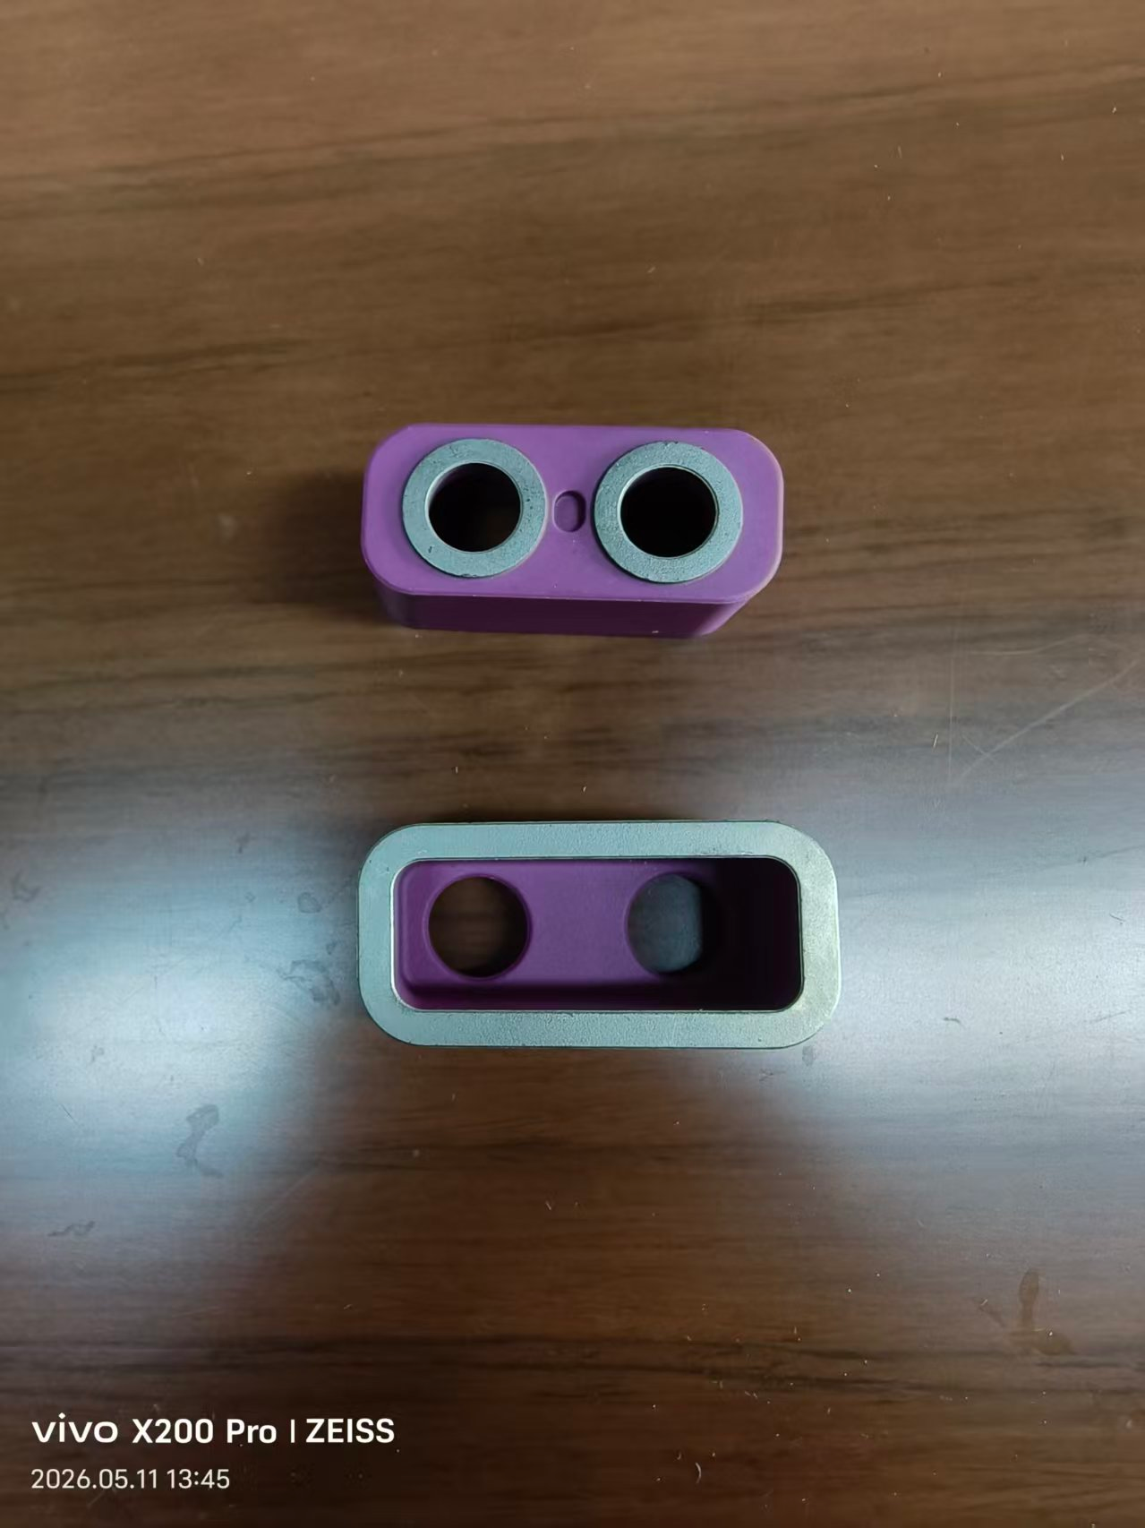
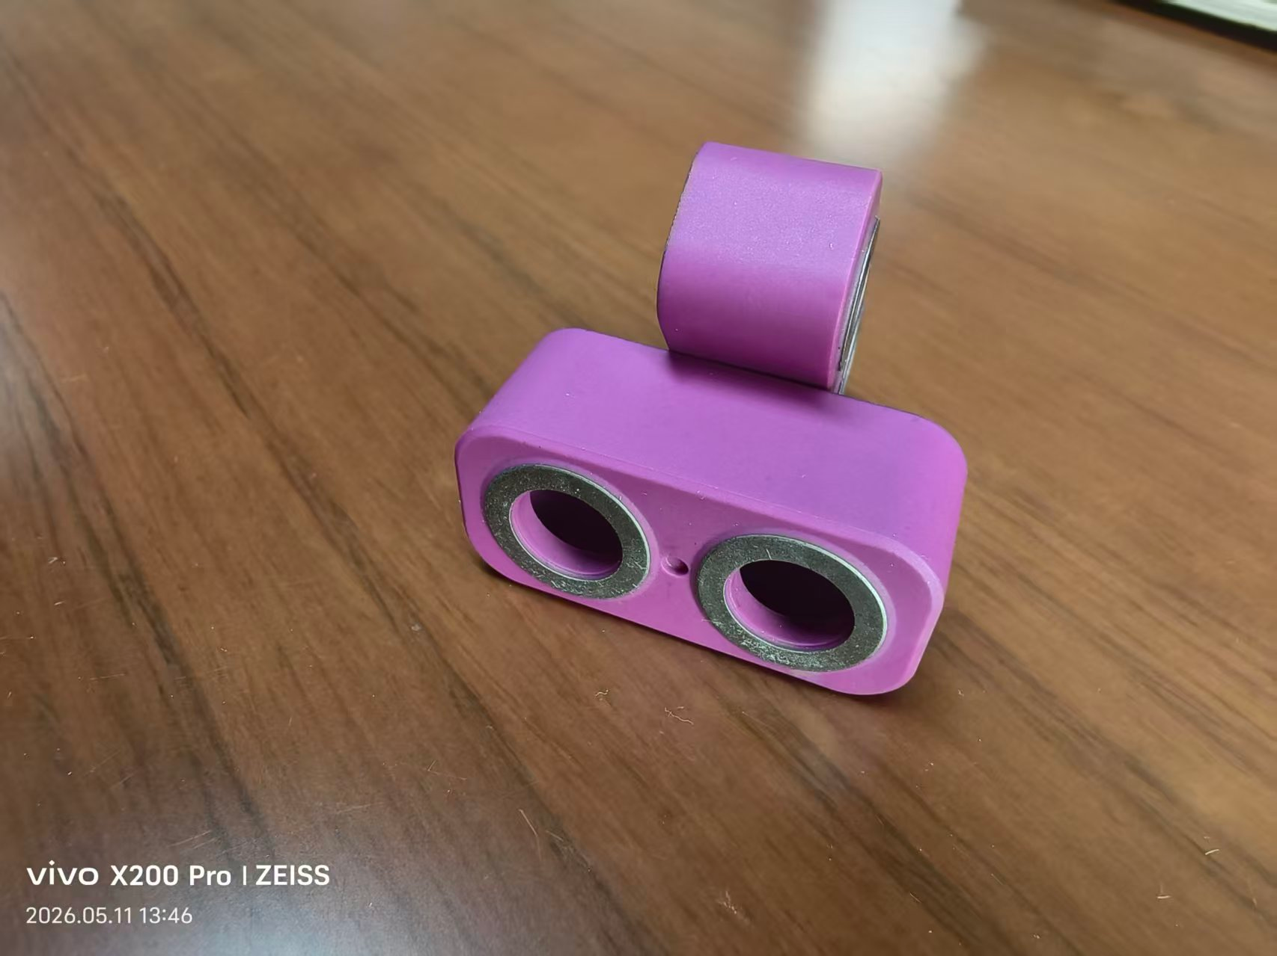

Slide 3
产品介绍
新能源高压直流接触器用的氧化铝陶瓷金属化外壳，也常被称为陶瓷密封腔、陶瓷绝缘壳体，是新能源汽车、储能系统里高压接触器的核心部件
它的主体是95/99 氧化铝陶瓷（图中紫色是陶瓷本色），边缘和孔位是经过钼锰金属化 + 电镀镍处理的金属层，用来和金属件钎焊密封，形成一个气密性的灭弧室。
上半部分是腔体主体，下半部分是带双孔的端盖，两个孔位是高压触点 / 导电柱的安装位。
这种结构的接触器内部会充入氢气或氢氮混合气，用来熄灭分断大电流时产生的电弧。

Slide 4
核心功能和性能
1. 电气绝缘性能
2. 气密与灭弧可靠性
3. 机械与环境耐受性
4. 尺寸精度要求

Slide 5
化学镀镍工艺难点
电镀流程：
除油------电解除油------活化------低磷化学镍------水洗烘干

Slide 6



化学镀镍工艺难点
镀层均匀性与结合力
通电引发
无漏镀 / 溢镀
药水的活性问题
低温操作的磷含量保证
低温条件下，磷含量容易上升

Slide 7
感谢您的观看

